Slide 1
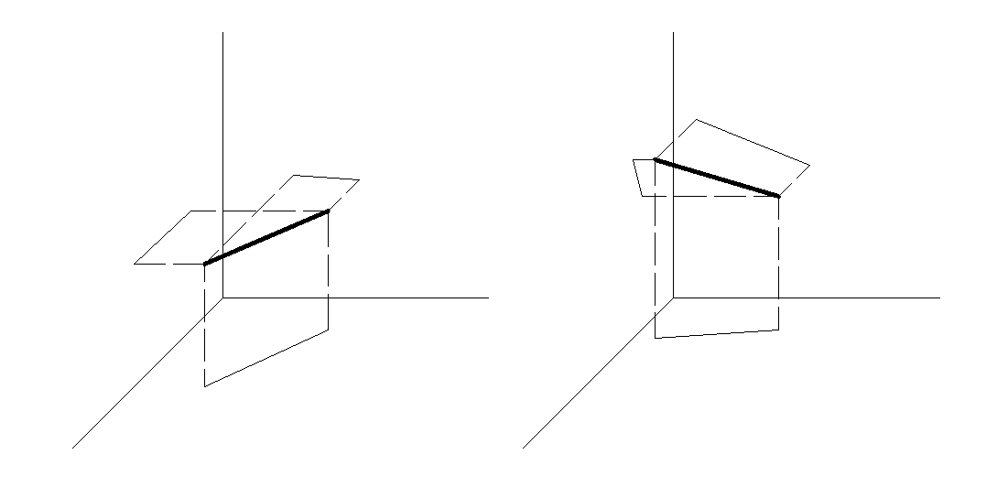
P1’
P2’
P2
P1

